Slide 1
Кравченко Алина группа 5242201
Notes:
Оригинальные шаблоны для презентаций: https://presentation-creation.ru/powerpoint-templates.html
Бесплатно и без регистрации.

Slide 2
Процесс автоматизации в отделе инвентаризации медицинских материалов
1
ПОСТАНОВКА ЗАДАЧИ
2
ПРОЕКТИРОВАНИЕ ПРОГРАММНОГО ПРОДУКТА
3
РАЗРАБОТКА ПРОГРАММНОГО ОБЕСПЕЧЕНИЯ
4
ЭНЕРГО- И РЕСУРСОСБЕРЕЖЕНИЕ
5
ЗАКЛЮЧЕНИЕ

Slide 3
Задачами курсового проекта являются:
анализ источников по функционированию систем аналогичных создаваемой, в данной или смежных областях;
обоснование значимости и актуальности объекта проектирования в данной предметной области;
анализ возможных путей и способов проектирования решения поставленной задачи;
внедрение ИС в эксплуатацию и дальнейшее её сопровождение на предприятии.

Slide 4
ПОСТАНОВКА ЗАДАЧИ
Система создается для информационного обеспечения бухгалтера при учете остатков материальных средств организации.
Определим основные задачи:
получение полной информации об остатках;
оформление заказа медицинских материалов;
получение информации о поставщиках;
оформление прихода материалов и их списания.

Slide 5
Актуальность решаемой задачи
Целью инвентаризации является проверка соответствия фактического наличия ценностей, состояния расчетов и их оценка на момент инвентаризации остаткам по данным бухгалтерского учета. Помимо обеспечения сохранности ценностей и проверки расчетов инвентаризация решает задачи контроля учетных данных, их реальное отражения в балансе; а также посредством инвентаризации выявляются неиспользуемые, залежалые товары, продукция. Результаты инвентаризации используются при составлении отчетности, а также при анализе структуры и размеров активов и пассивов организации.

Slide 6
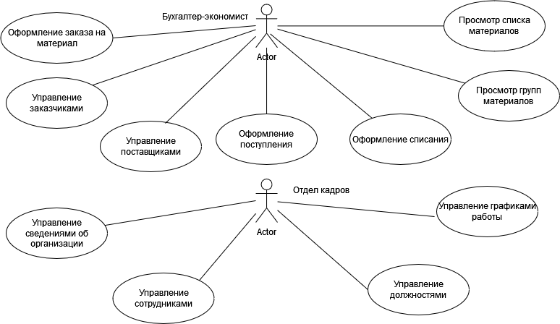
ПРОЕКТИРОВАНИЕ ПРОГРАММНОГО ПРОДУКТА

Slide 7
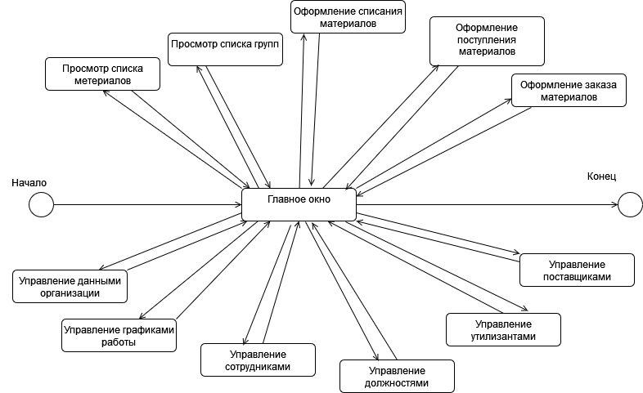
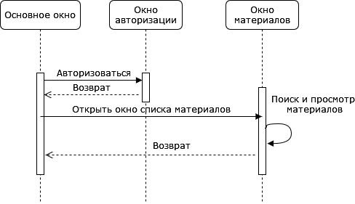
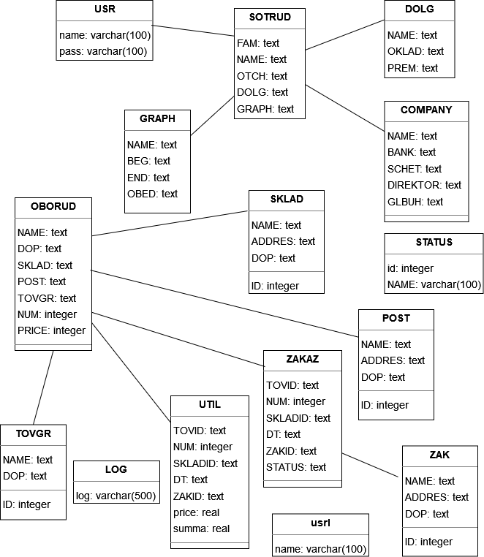
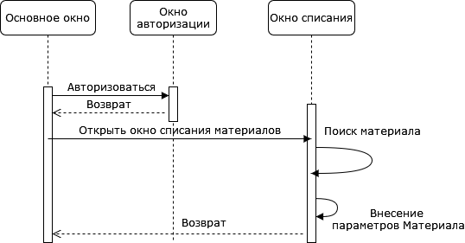
РАЗРАБОТКА ПРОГРАММНОГО ОБЕСПЕЧЕНИЯ

Slide 8
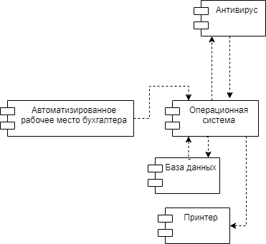
Диаграмма компонентов ИС

Slide 9
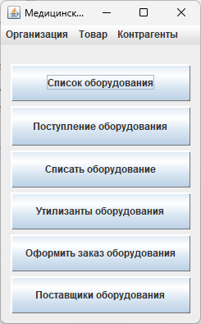
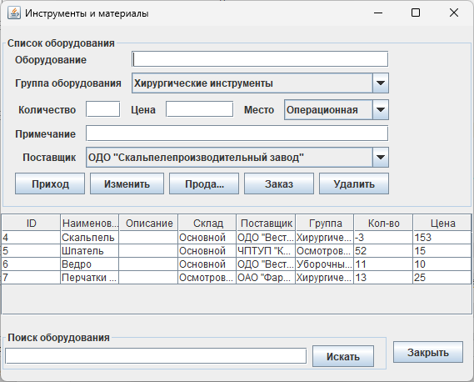
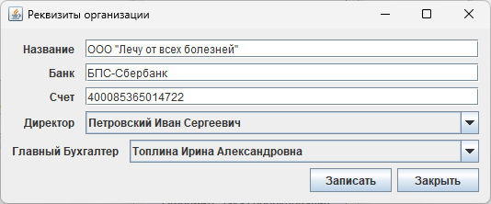
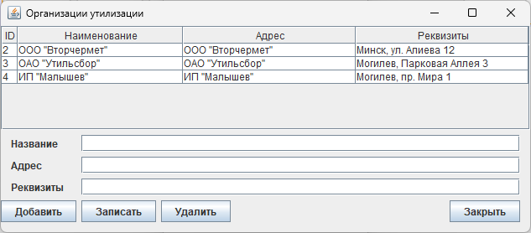
Рабочие формы приложения

Slide 10
ЗАКЛЮЧЕНИЕ
Результатом курсового проекта является разработанная информационная система, охватывающая основные бизнес-процессы отдела бухгалтерии занимающегося инвентаризацией организации, которая внедрена и успешно используется в организации.

